Slide 1
ПОПИТ

Slide 2
попит, обсяг попиту
Попит – потреба покупців у даному товарі, виражена в їх купівельній спроможності.
Конкретну кількість товару, яку покупці бажають і можуть придбати за кожного рівня ціни, називають обсягом (величиною)попиту.

Slide 3
Залежність величини попиту від ціни товару
(шкала попиту)
Ціна (Р) , гр.од. | Величина попиту (Q_{d}), шт.
10 | 50
15 | 42
20 | 32
25 | 25
30 | 20
35 | 15
40 | 10

Slide 4
ЗАКОН попиту
Закон попиту твердить, що між ціною і обсягом попиту існує обернений зв’язок: обсяг попиту скорочується зі зростанням ціни і зростає зі зниженням ціни.

Slide 5
Крива попиту
Р
D
30
15
D
0 20 42 Q
Крива попиту показує, що при підвищенні ціни величина попиту зменшується. Наприклад, якщо ціна зросте з 15 грн. за штуку до 30грн. , то величина попиту зменшиться з 42 до 20 штук.

Slide 6
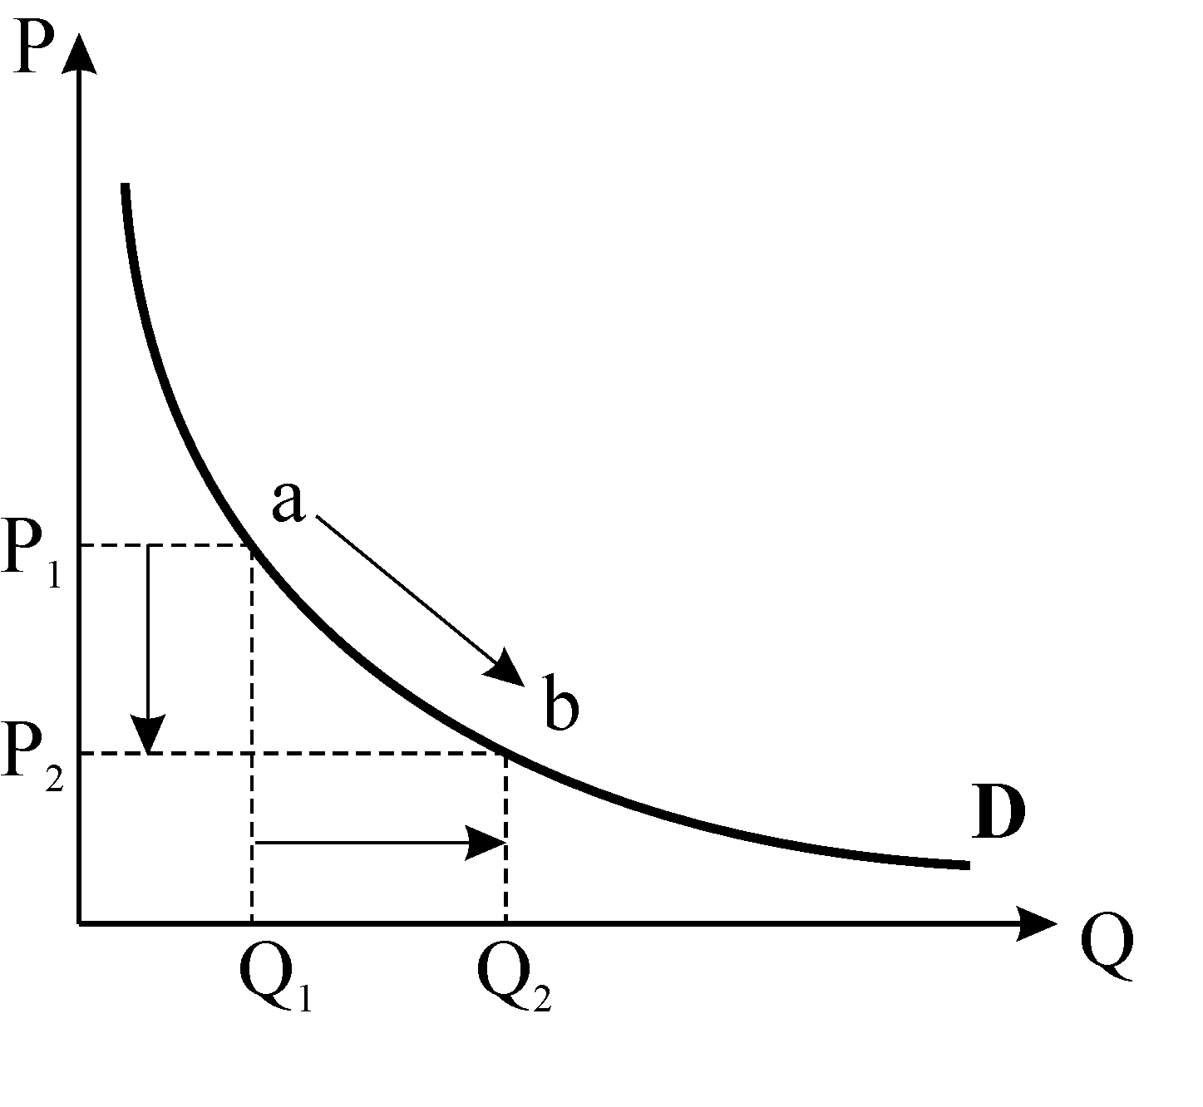
ЗМІНИ В ОБСЯЗІ попиту
Зміна цінп спричиняє зміни в обсязі попиту, що графічно відповідає руху між точками на даній кривій попиту

Slide 7
ЕФЕКТ ДОХОДУ
при нижчій ціні людина може купити більше даного товару не зменшуючи при цьому закупки інших необхідних продуктів.
Тобто наслідки від зниження ціни можна порівняти із наслідками від підвищення рівня доходів.

Slide 8
ЕФЕКТ ЗАМІЩЕННЯ
виражається у тому, що із зниженням ціни у споживачів з’являється бажання придбати дешевші товари замість аналогічних дорожчих.
Наприклад, при зниженні цін на м’ясо багато споживачів захочуть замінити ним рибу, яку купляли до цього часу. Відбудеться заміна одного продукту іншим

Slide 9
Ефект Гіффена
В результаті зниження ціни товару попит на нього зменшується (споживачі вирішують, що це обумовлено погіршенням його якості, і скорочують обсяг споживання цього товару)
Ця ситуація називається ефектом Гіффена,
а сам товар, товаром Гіффена.

Slide 10
Ефект Веблена
або “снобістський ефект”
(за іменем американського вченого Торстейна Веблена).
Підвищення цін на товари призводить до підвищення величини попиту на них.
Товар, який підпадає під дію даного ефекту, є дорожчим за відповідники, але він, тим не менше, продається краще

Slide 11
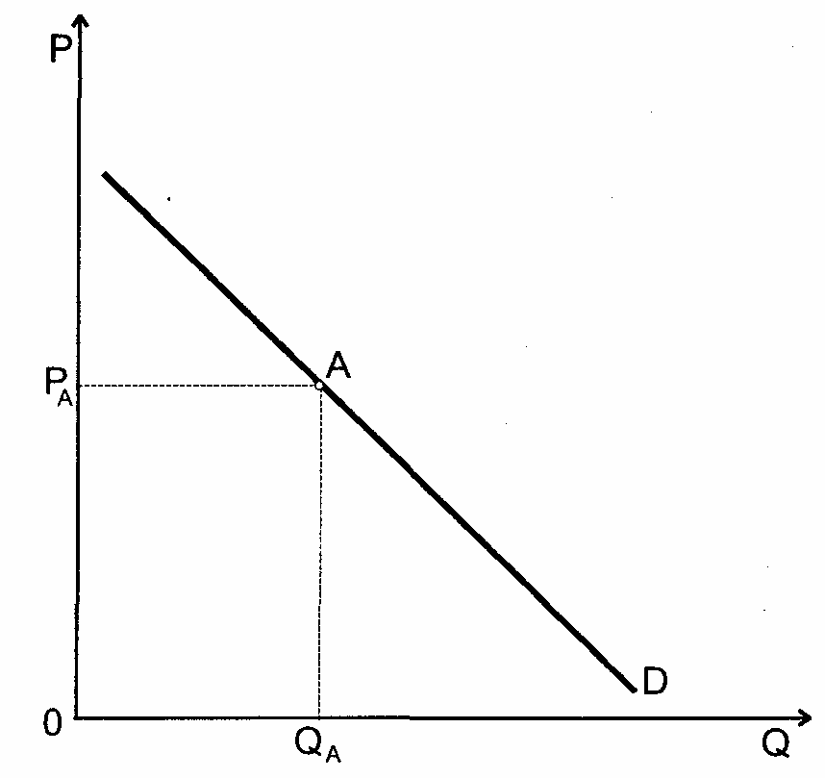
ЛІНІЙНА ФУНКЦІЯ ПОПИТУ описується рівнянням:
Q_{D}=a–b·P

Slide 12
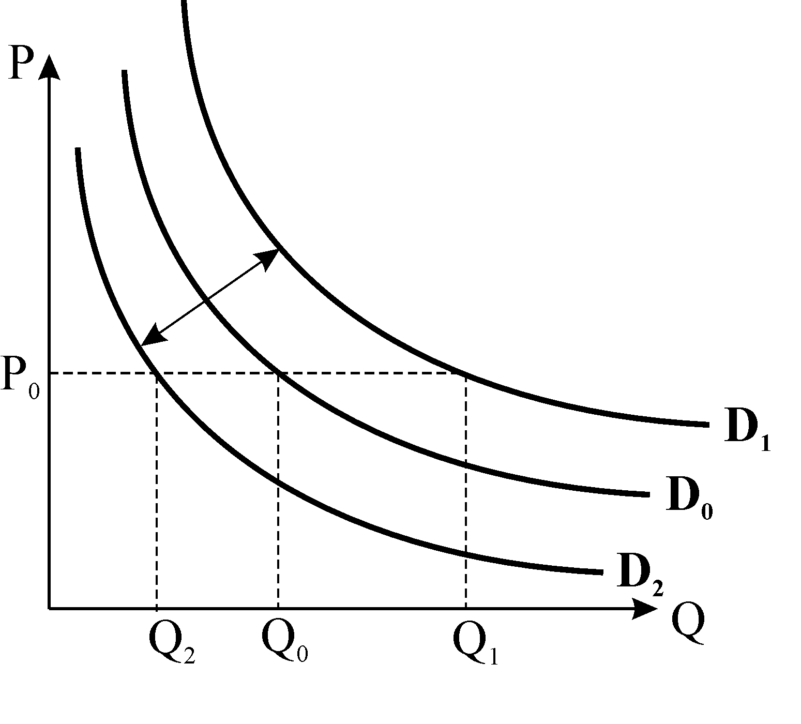
ВПЛИВ НЕЦІНОВИХ ЧИННИКІВ ЗМІНИ ПОПИТУ
Нецінові чинники, що спричиняють зміни у попиті, що графічно відповідає зміщенню всієї кривої попиту: праворуч-вгору, якщо попит зростає, і ліворуч-вниз, якщо попит скорочується

Slide 13
НЕЦІНОВІ ЧИННИКИ ПОПИТУ
Р
D2
D
D1
Смаки і уподобання споживачів
визначаються звичаями, рекламою, модою, освітою і здатні змінювати попит в обох напрямках за незмінної ціни та інших рівних умов.
Р
Qd2 Qd Qd1
Q

Slide 14
Доходи споживачів

Slide 15
Ціни сполучених товарів
чинять взаємний вплив щодо попиту залежно від виду цих товарів. Розрізняють два види сполучених товарів:
товари-субститути або взаємозамінні товари – це пари товарів, для яких зростання ціни одного викликає зростання попиту на інший товар, і навпаки. Наприклад, м’ясо і риба: з підвищенням ціни м’яса попит на рибу зросте незалежно від її ціни, що графічно відповідатиме зміщенню кривої попиту на рибу праворуч;
товари-комплементи або взаємодоповнюючі товари – це пари товарів, для яких зростання ціни одного призводить до зменшення попиту на інший товар, і навпаки. Ці товари споживаються одночасно, наприклад, бензин і шини або інші запасні частини до автомобіля. З підвищенням ціни бензину попит на шини скоротиться, оскільки власники автомобілів будуть їздити менше.
Графічно скороченню попиту на шини внаслідок підвищення ціни бензину відповідає зміщення кривої попиту ліворуч.

Slide 16
Ціни сполучених товарів

Slide 17
Кількість споживачів на ринку
зі збільшенням числа покупців попит зростає, крива попиту зміщується праворуч, зі зменшенням – ліворуч за інших рівних умов.
Очікування споживачів
Очікування зміни цін є фактором попиту, який набуває особливої актуальності в умовах інфляції. Очікування підвищення цін у майбутньому спричиняють зростання попиту у поточному періоді за інших рівних умов, крива попиту зміщується праворуч, і навпаки – за умови очікування майбутнього зниження цін.

Slide 18
РИНОК ПРОКАТУ ВІДЕОФІЛЬМІВ
Умова: ціни на відеоапаратуру знизились.
У даному випадку ціна товару доповнювача зменшилась отже і попит на основну послугу зріс.
Крива попиту зсувається праворуч.
Фактор: ціни на товари доповнювачі.
Р
D
D₁
Q

Slide 19
РИНОК ШКІЛЬНОЇ ФОРМИ
Умова: в школах була введена шкільна форма.
Попит на шкільну форму зросте в результаті зростання кількості споживачів.
Крива попиту зсувається праворуч.
Фактор: кількість споживачів.
Р
D
D₁
Q

Slide 20
Ринок матричних принтерів
Умова: ціни на лазерні принтери знизились.
Р
D₁
D
Q
Попит на матричні принтери впаде в результаті зменшення ціни на товар замінник. Крива попиту на матричні принтери зсувається ліворуч.
Фактор: ціни на інші товари, в даному випадку на товари замінники.

